Slide 1
Méthodes d’élaboration et de caractérisation des matériaux

Slide 2
Classification des matériaux
Qu'est-ce qu'un matériau ?
Définition : substance quelconque utilisée pour la construction des objets

Slide 3
Classification des matériaux
Propriétés recherchées des matériaux
Physiques
masse spécifique, conductibilité électrique, thermique, ionique, énergie de surface, chaleurs latentes de transformation, coefficients de dilatation thermique, indice de réfraction, etc.
Chimiques
résistance à l'oxydation, à la corrosion, stabilité, réactivité, diagrammes d'équilibre, etc.
Mécaniques
élasticité, plasticité, dureté, résistance à l'usure, etc.

Slide 4
Classification des matériaux
Performances recherchées des matériaux
Reproductibilité, fiabilité, durabilité, efficacité, coût, capacité de recyclage etc.

Slide 5
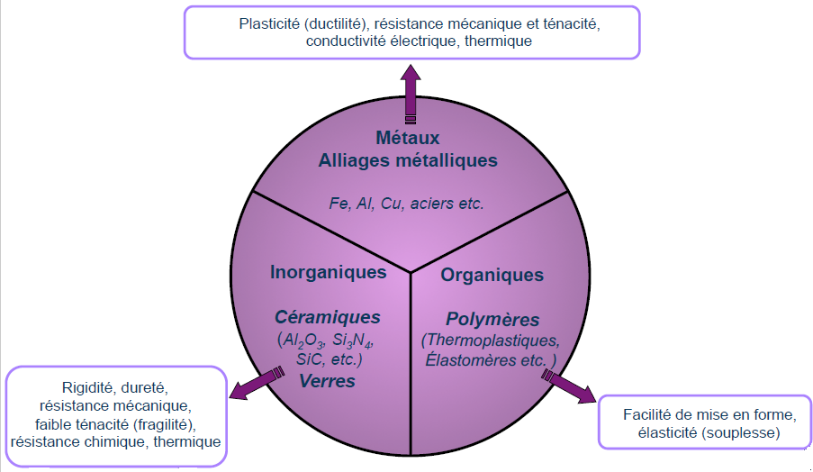
Classification des matériaux
Les grandes familles de matériaux:

Slide 6
Classification des matériaux
Propriétés mécaniques des matériaux

Slide 7
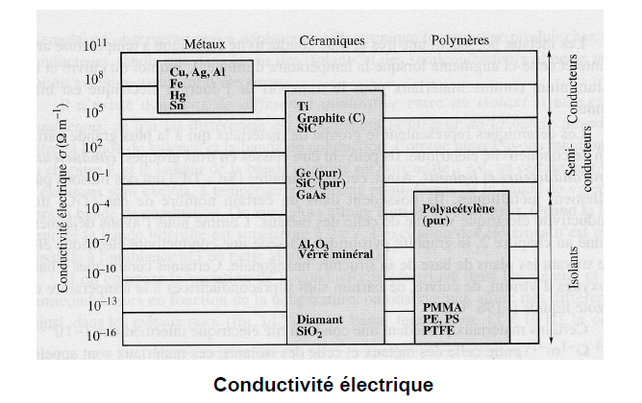
Classification des matériaux
Propriétés électriques des matériaux

Slide 8
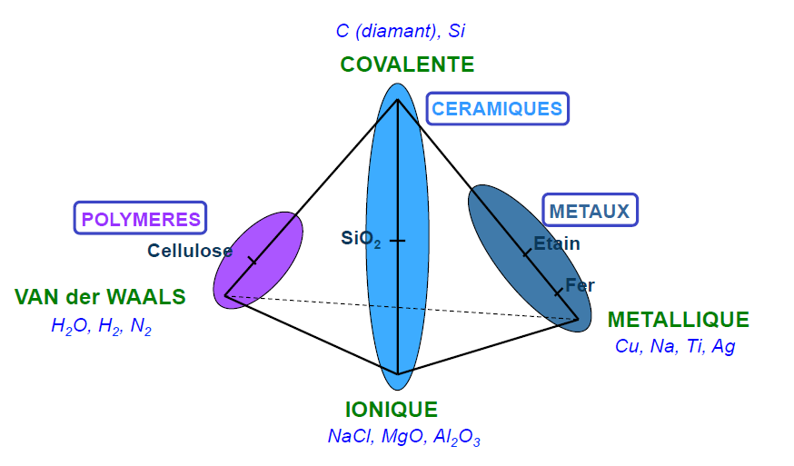
Classification des matériaux
Les liaisons dans les matériaux:

Slide 9
Méthodes d’analyse et de caractérisations des matériaux

Slide 10
Les méthodes de caractérisation des matériaux (les couches minces plus particulièrement) peuvent être regroupées en quartes grandes familles de méthodes :
Caractérisation et analyse des propriétés électriques
Analyse des propriétés optiques
Analyses et caractérisations structurales
Caractérisation morphologique

Slide 11
Caractérisation et analyse des propriétés électriques
L’Analyse des propriétés électriques du matériau permet de déterminer :
Le type de porteurs majoritaires ( n ou p ) pour un sc ( Technique de La pointe chaude )
La concentration des porteurs majoritaires ( Effet Hall )
La résistivité du matériaux (Techniques des quatre pointes alignées , méthode de Van Der Pauw)

Slide 12
Caractérisation et analyse des propriétés optiques
pour déterminer :
Indice de réfraction n et le coefficient de réflexion R
Transmittance T ( indique la transparence du matériau)
indice d’extinction k et le coefficient d’absorption α .On utilise dans ce cas un spectrophotomètre .
L ’ épaisseur d’une couche mince (par Ellipsométrie)

Slide 13
Caractérisation structurales
Pour déterminer la structure cristalline ou amorphe d’une couche mince on utilise la diffraction des rayons X par la surface de la couche (Méthode de Bragg).

Slide 14
Caractérisation morphologiques
Pour déterminer l’aspect de la surface et la taille des grains qui composent la couche mince ou le dépôt on utilise la technique de balayage de la surface par un faisceau d’électrons.

Slide 15
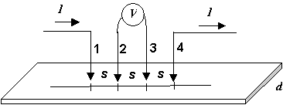
Mesure de la résistivité
(Techniques des quatres pointes alignées ) :
La méthode des quatre pointes alignées est une méthode expérimentale utilisée couramment pour mesurer la résistance carrée et/ou la résistivité d’un semi-conducteur. On envoie un courant I entre la pointe 1 et la pointe 4 et on mesure la ddp V entre les pointes 2 et 3, le rapport est lié à la résistivité en fonction des dimensions et la profondeur de l’échantillon.

Slide 16
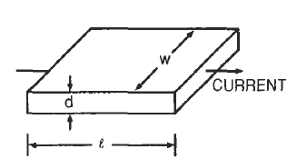
Pour une couche minces de dimension (l,w,d) la résistance est :
Si w = l alors :
La résistance ne dépend que de l’épaisseur du film
N’importe quel carré (quel que soit le coté) aura toujours la même résistance
Rs s’appelle la résistance carré ( Sheet resistance)

Slide 17
Mesure de la résistivité
la résistivité d’une couche mince est donné par la relation :
Ou F est coefficient de correction
Danc la résistivité devient :

Slide 19
Mesure de la résistivité
Méthode de Van Der Pauw :( 4pointes carrées)
Le courant est injecté entre deux contacts Adjacents et la tension est mesurée entre les deux autres contacts :
envoyant un courant électrique I entre les contacts 1 et 2, on mesure la ddp entre les contacts 3 et 4, appelons R_{A} rapport V₃₄/I₁₂. Envoyons maintenant un courant I entre 2 et 3 et prenons la tension entre 1 et 4, appelons R_{B} le rapport V₁₄/I₂₃.

Slide 20
Mesure de la résistivité
La résistivité dans le cas d’une couche d’épaisseur uniforme d est :
où f est un facteur qui dépend du rapport R_{A}/R_{B} . Dans le cas d’un échantillon symétrique, on a R_{A} = R_{B} et la solution donne :

Slide 21
Méthode de la pointe chaude
Cette technique consiste à déterminer le type du semi-conducteur. Elle est rapide fiable et efficace pour déterminer le type de sa conductivité. Pour effectuer cette expérience il suffit simplement d’appliquer une source de chaleur (fer à souder dans notre cas) et de relier le semi-conducteur à un milliampèremètre. Le fer à souder va jouer le rôle d’une source de chaleur pour l’une des électrodes du milliampèremètre qui va indiquer une valeur positive ou négative ; ce qui permet d’en déduire le type des porteurs majoritaires (sens positif (type n), sens négatif (type p)).

Slide 22
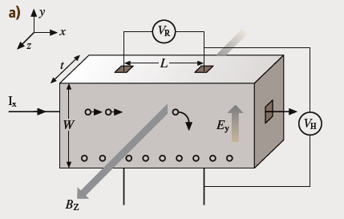
La concentration des porteurs majoritaires ( Effet Hall )
Dans le cas d’un barreau s.c traversé par un courant électrique suivant (ox) et plongé dans un champ
magnétique suivant (oz) les porteurs de charge sont soumis à la force de Lorentz :
Fm = q v ^ B

Slide 23
Les porteurs de charge subissent alors une force électrique Fe = q E qui s'oppose à Fm
Quand les deux forces s'équilibrent, les porteurs de charge ne sont plus déviés et la tension n'augmente plus.
la concentration de porteurs par cette relation :
n= $\frac{B I}{q VHd}$

Slide 25
II - Caractérisation et analyse des propriétés optiques :
Les rayons de lumière changent de direction lorsqu'ils passent d'un matériau à un autre mettant en jeu le rapport des indices de réfraction.
La connaissance de l’indice n des semi-conducteurs est essentielle pour les dispositifs électroniques tels que les cellules solaires et les détecteurs.

Slide 26
pour calculé l’indice n en utilisant trois modèles différents, qui sont tous directement liés au gap énergétique :
La formule de Moss:
Moss était le premier à trouver une relation entre l'indice de réfraction n et le gap d'énergie Eg basé sur le modèle atomique
$Eg n^{4}$= K
k : constant est égal à 108 eV.

Slide 27
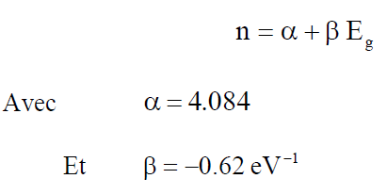
La relation de Ravindra
Ravindra et ses collaborateurs: donnent une relation linéaire entre n et Eg donnée par:

Slide 28
L’expression empirique de Hervé et Vandamme:

Slide 29
La constante diélectrique de haute fréquence ɛꝏ
Basé sur les valeurs calculées de l’indice n obtenu à partir de trois modèles précédents on considère que la constante diélectrique à haute fréquence est calculée par la relation suivante:
ɛꝏ=$n^{2}$

Slide 30
Méthodes d’élaboration des matériaux

Slide 31
Les méthodes utilisées pour le dépôt des couches minces peuvent être divisées en deux groupes basés sur la nature du processus physique ou chimique du dépôt.
Les méthodes physiques incluent:
le dépôt à vapeur physique dite "PVD" (Eng. Physical Vapor Deposition),
l'ablation laser,
épitaxie par jet moléculaire "MBE",
la pulvérisation Cathodique .

Slide 32
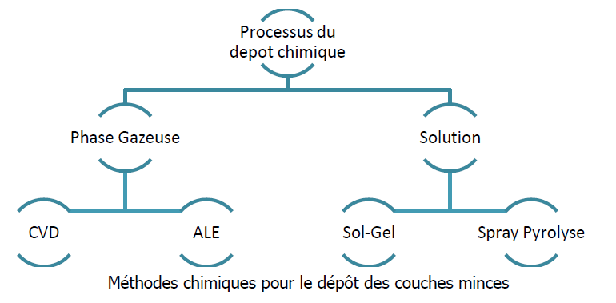
Les méthodes chimiques incluent, les méthodes à dépôt en phase gazeuse et les techniques à solution,
Les méthodes en phase gazeuse sont:
le dépôt à vapeur chimique (Chemical Vapor Deposition CVD)
l'épitaxie à couche atomique (Atomic Layer Epitaxy ALE),
tandis que les méthodes de spray pyrolyse, sol-gel et autres, emploient des solutions comme précurseurs.

Slide 33
la différence entre les techniques d’élaborations chimiques et physiques
Dans la technique d’élaboration physique on a une simple transformation de phase du matériau, tandis que la technique d’élaboration chimique est basée sur les réactions chimiques entre les précurseurs.

Slide 34
But de la manipulation:
Élaboration des couches minces de ZnO par la technique de pulvérisation Spray Pyrolyse.
Principe :
Cette méthode consiste à pulvériser une solution alcoolique, finement atomisée par un gaz vecteur (azote) sur un substrat chauffé sur lequel les précurseurs réagissent pour former une couche mince.
Les Produits chimiques:
-Acétate de zinc, : (CH3.COO)2 Zn.2H2O
-Éthanol : CH3-CH2-OH
-Méthanol : CH3-OH
-Acétone : CH3-CO-CH3 (
-Gaze vecteur (N2)
-Eau distillée : H2O
-Solution savonneuse.
Les appareils et matériels:
- Substrats (lamelles en verre très fines).
- Bac ultra son.
-Pincette.
-Boîtes de Pétri.
-Balance électronique.
-Spatule.
-Bécher.

Slide 35
Préparation de la solution :
- Peser le plus précisément possible 2,195 gr d’acétate de zinc sous forme de cristaux, en utilisant la spatule, boite de pétri et la balance, - Verser les cristaux dans un bécher, puis le compléter avec du méthanol et mélanger le tout pour bien dissoudre les cristaux et homogénéiser la solution.

Slide 36
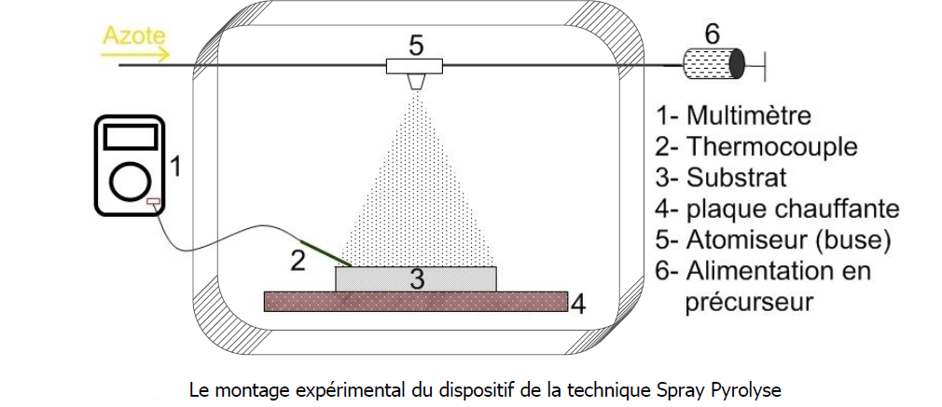
Description du dispositif de la technique Spray Pyrolyse :
L'équipement typique de la technique ‘spray pyrolyse’ se compose d'un atomiseur (ou pulvérisateur ), d'un réchauffeur de substrat, d’un générateur de gaz vecteur (N2) et d'un contrôleur de température.

Slide 37
Observation: formation d’une couche blanche sur les substrats.
Explication : Oxydation du Zinc ; nous avons obtenu notre couche transparente de ZnO.

